Slide 1
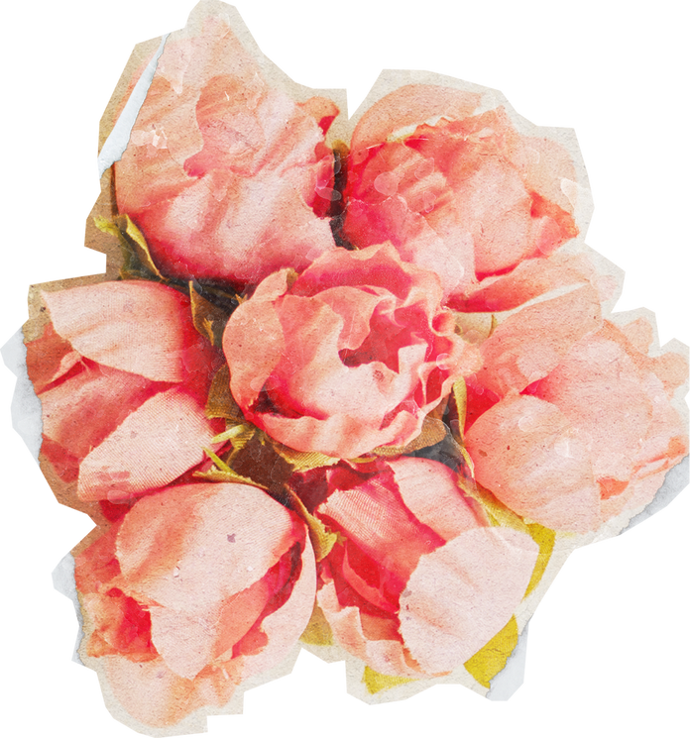




DỰ ÁN CỘNG ĐỒNG BỘ SÁCH CÁNH DIỀU
BÀI 8: THƠ HIỆN ĐẠI
Tiết 87: Tháng tư
(Nguyễn Linh Khiếu)
Giáo viên: Nhân Thị Thu Hải
Trường THPT Đông Mỹ, Thanh Trì, HN.

Slide 2
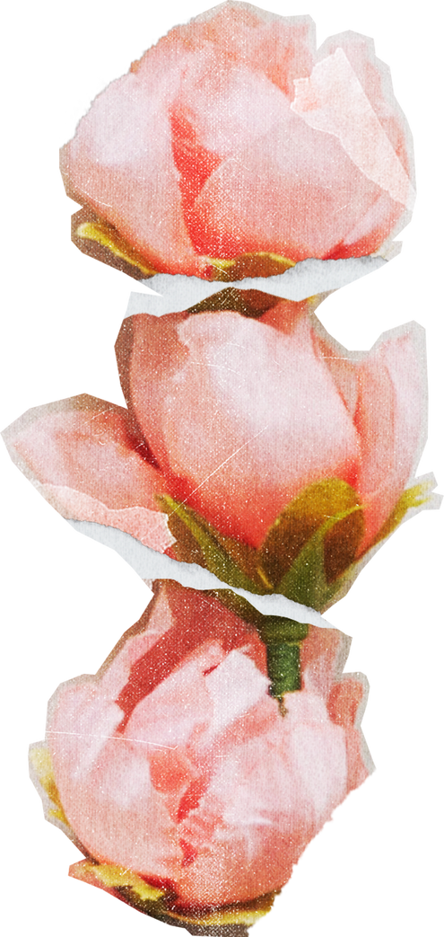




KHỞI ĐỘNG
Xem video bài hát: “Tháng tư về” – ca sĩ Hồng Nhung.
Em hãy tìm những từ ngữ, hình ảnh về tháng 4 được nhắc tới trong bài hát?

Slide 3




Slide 4
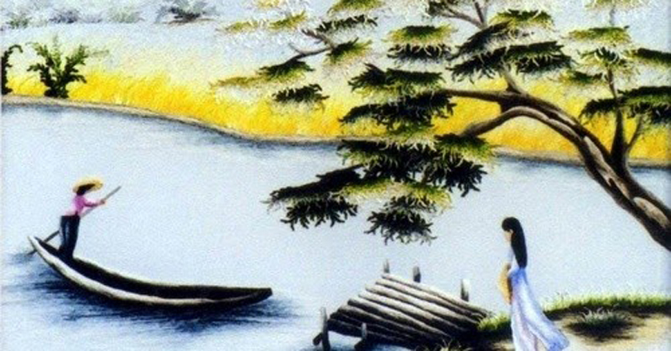
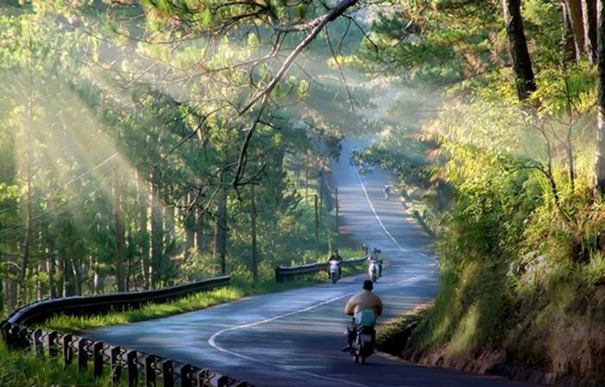
Những từ ngữ, hình ảnh về tháng tư trong bài hát:
Gió hát, chân trời xanh, mây, nắng, con sông lững lờ trôi
Con đường nhỏ, quanh co lối mòn hoa dại nở, hoa rực đỏ…

Slide 5
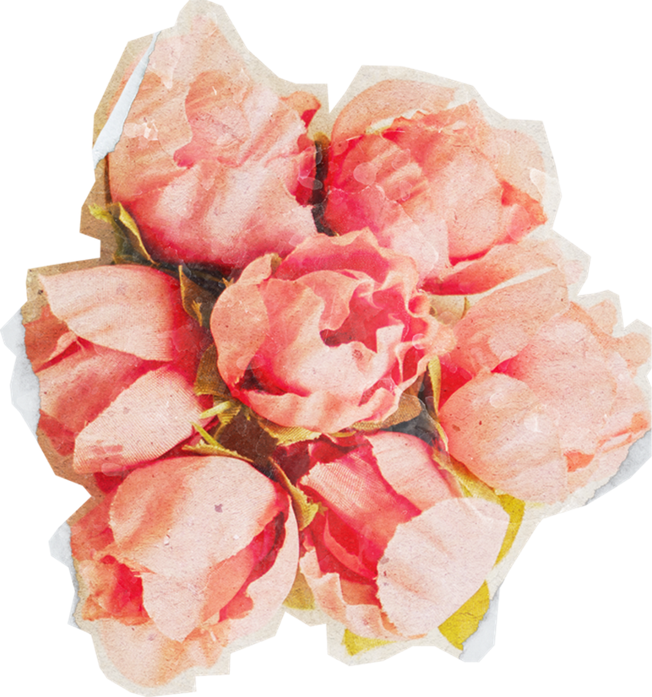
HÌNH THÀNH KIẾN THỨC

Slide 6

I. TÌM HIỂU CHUNG
Tác giả: Nguyễn Linh Khiếu sinh năm 1959 tại Thái Bình, tốt nghiệp khoa Triết học, Đại học Tổng hợp Hà Nội vào năm 1983.
-Từng nghiên cứu Triết học tại Viện Triết học, nghiên cứu Xã hội học tại Viện Gia đình và giới thuộc Viện Hàn lâm Khoa học Xã hội Việt Nam, từng làm việc tại Tạp chí Cộng sản, Hội viên Hội Nhà văn Việt Nam, Hội viên Hội Nhà báo Việt Nam, Phó giáo sư, tiến sĩ Triết học.
- Giải thưởng thơ báo Văn nghệ 1995; tạp chí Văn nghệ quân đội 2010.
- Tác phẩm đã xuất bản: Chùm mơ tiên cảm (1991); Mùa thiêng (1995); Hoa linh (2000); Phồn sinh (2002); Sa hồng (2018); Beijing - Lá phong vàng (2018).

Slide 7
2. Văn bản
- Sáng tác: 15/4/1983
- Thể thơ: tự do.
- Nội dung: Từ những cảnh vật thiên nhiên đất trời trong tháng tư, nhà thơ có những chiêm nghiệm, suy ngẫm về cuộc đời.

Slide 8


II. TỰ ĐÁNH GIÁ
LUYỆN TẬP – VẬN DỤNG
THẢO LUẬN

Slide 9
TRÒ CHƠI
CHÂN TRỜI TRI THỨC

Slide 10






Câu hỏi 1: Phương án nào nêu đúng và đầy đủ nhất những biến đổi của thiên nhiên, đất trời khi tháng Tư đến?
(1) Những cánh hoa mới nở tạo thành những chùm hoa rực rỡ
(2) Mặt Trời đã bắt đầu chiếu những tia nắng chói chang, gay gắt
(3) Đất đai trở nên màu mỡ hơn; những khu vườn đã ríu rít chim muông
(4) Những dòng sông ào ạt cuốn phăng mọi thứ ra biển
(5) Những cánh đồng căng tràn nhựa sống
HẾT GIỜ
A
2-3-5
B
1-2-4
C
1-2-3
D
2-3-4

Slide 11
Câu hỏi 2: Trong những biến đổi của thiên nhiên, đất trời, dấu hiệu nào cho thấy sự thay đổi rõ ràng của thời tiết?
HẾT GIỜ
A
Đất mỡ màu ngủ lịm dưới bóng râm
B
Cánh đồng vạm vỡ tuổi hai mươi
C
Những dòng sông lững thững đi ra biển
D
Ông Mặt Trời đủ đầy đến gay gắt

Slide 12

Câu hỏi 3: Với nhân vật trữ tình, “chuyện tưởng xong rồi” mà hóa ra lại chưa xong khi tháng Tư đến là gì?
HẾT GIỜ
A
Chiều nay ngọn gió bất ngờ cơn mưa bất chợt
Nắng sau mưa óng ánh đến nghi ngờ
B
Những khu vườn đã ấm tổ chim
Cành cây trĩu những lời trống mái
C
Tháng Tư về yên tĩnh lòng tôi
Bầy ong khép vòng bay cần mẫn
D
Lứa quả đầu mùa vừa hết ngày non dại
Xanh lên tin tưởng dưới bầu trời

Slide 13
Câu hỏi 4: Biện pháp nghệ thuật nào được sử dụng hơn ba lần trong văn bản thơ trên?
HẾT GIỜ
A
So sánh
B
Ẩn dụ
C
Nhân hóa
D
Đảo ngữ

Slide 14
Câu hỏi 5: Câu thơ nào cho thấy sự hòa phối của các giác quan trong cảm nhận của nhà thơ về thiên nhiên, đất trời?
HẾT GIỜ
A
cây đủ lá cánh hoa rơi vào đất
B
cành cây trĩu những lời trống mái
C
bầy ong khép vòng bay cần mẫn
D
nắng sau mưa óng ánh đến nghi ngờ

Slide 15


GÓC SUY NGẪM
Thảo luận

Slide 16

6. Thái độ, cảm xúc của nhân vật trữ tình khi nhận ra những biến chuyển bất ngờ của thiên nhiên:
Trong đời sống của con người, họ thường thích tận hưởng những khoảnh khắc ngọt ngào của cuộc sống, muốn sống chậm để tận hưởng và cảm nhận những điều thi vị của cuộc sống nhiều hơn, thích một cuộc sống yên bình, tĩnh tâm và giữ được một tâm hồn thanh tịnh để có thể sống một cuộc sống ý nghĩa hơn.
Thái độ, cảm xúc: hân hoan, sung sướng khi chào đón thời khắc chuyển giao qua đó thể hiện sự hài lòng và yêu thương đối với cuộc sống.

Slide 17
7. Cách hiểu câu thơ: “Tôi như cây sau bất chợt cơn mưa”:
Tháng Tư đi qua trong sự yên tĩnh, êm đềm. Ngọn gió bất ngờ đưa đến cơn mưa bất chợt, như là một biểu tượng của sự thay đổi không lường trước được trong cuộc sống. Thử thách, khó khăn luôn rình rập xung quanh chúng ta, không được né tránh mà hãy cứ mạnh dạn đối diện với chúng. Nắng sau mưa óng ánh, sau cơn mưa trời lại sáng, điều tốt đẹp luôn ở phía trước sau những bão giông thất thường. Trong trạng thái đặc biệt đó, tôi như cây sau cơn mưa bất chợt, chợt nhận ra sự mong đợi và bất ngờ có thể xuất hiện bất cứ lúc nào.
Cảm giác của tôi như là một phần của tự nhiên, kết nối mạnh mẽ với môi trường xung quanh và chấp nhận sự thay đổi.

Slide 18
8. Tìm hình ảnh/ BPNT trong bài, nêu tác dụng.
- Tác dụng:
+ Dưới bóng râm của cây cỏ, đất mỡ màu mỡ “ngủ lịm”, như là một giấc ngủ say sưa. Mặc dù ánh sáng mặt trời lấp lánh trên bề mặt đất, nhưng đây cũng là lúc cây cỏ và đất đều hòa mình vào sự ấm áp của mùa xuân, cảm giác đất giống như một con người, yên tâm ngủ 1 giấc thật ngon trong sự yêu thương, ấm áp, bao bọc của bà mẹ thiên nhiên
Nghệ thuật nhân hóa: “đất” “ngủ lịm” trong câu thơ “đất mỡ màu ngủ lịm dưới bóng râm”.
+ Đất vốn là sự vật vô tri vô giác, nhờ BPNT nhân hóa khiến cho đất gần gũi, có hồn hơn, làm cho câu thơ trở nên sinh động, giàu sức biểu cảm.
+ Qua đó tác giả truyền tới mỗi người những năng lượng tích cực và đầy sức sống của thiên nhiên, một thiên nhiên tràn ngập ánh sáng và sắc màu.

Slide 19
9. Cấu tứ, hình thức của dòng thơ, câu thơ:
- Bài thơ được làm theo thể thơ tự do.
- Các chữ cái đầu dòng không được viết hoa, dòng thơ không tuân theo quy tắc về cấu trúc câu thơ, số âm tiết, hoặc nguyên tắc về điệu vần.
- Các câu thơ tuy dài ngắn khác nhau nhưng được sắp xếp theo thứ tự logic đã thể hiện được sự yên bình và tươi đẹp của thiên nhiên, tận dụng hình ảnh thiên nhiên để tạo ra một bức tranh sống động về sự chuyển đổi của thời tiết và cuộc sống.
- Bài thơ còn thể hiện sự đặc sắc trong cách dùng từ: viết ngược lại từ trong bài thơ của mình ( “đủ đầy”, “đất mỡ màu”) .
=> Nhấn mạnh ý thơ, tạo ra sự khác biệt để thu hút người đọc chú ý vào từ ngữ đó đồng thời nhấn mạnh vào hình ảnh thiên nhiên đầy sinh động và tươi đẹp.

Slide 20
10. Những chiêm nghiệm về cuộc sống:
- Trong cuộc sống, chúng ta không thể phủ nhận rằng có rất nhiều điều đẹp đẽ xung quanh chúng ta mà thường xuyên bị lãng quên. Việc trân trọng những điều nhỏ bé mang lại cho chúng ta niềm vui và hạnh phúc giản đơn nhưng vô cùng trân quý.
Hãy dành chút thời gian hàng ngày để nhìn thấy và cảm nhận những điều đẹp đẽ trong cuộc sống để thấy cuộc sống ấm áp và ý nghĩa hơn.
Khi ta biết trân trọng những điều bình dị, lòng ta bớt bỏ những gánh nặng và lo lắng, thay vào đó là cảm giác hạnh phúc và bình yên.

Slide 21

HƯỚNG DẪN VỀ NHÀ
Tìm đọc các bài thơ trữ tình hiện đại khác.
Tập viết và trình bày những so sánh, đánh giá về các văn bản thơ.
Tìm đọc các bài phân tích, bình giảng thơ của các nhà nghiên cứu, phê bình.

Slide 22
THANK YOU!

